Slide 1
EST - NAPOLI INNOVATION FESTIVAL | 22 OTTOBRE 2026 | LABORATORIO | 90 MINUTI
PRG32: videogiochi retrò per imparare il processore europeo RISC-V
Costruiamo Breakout in assembly RISC-V, un passo alla volta
Per chi: studenti delle scuole e cittadini curiosi; nessuna esperienza richiesta
Università degli Studi di Napoli "Parthenope" - Prof. Raffaele Montella
Notes:
Versione ASSEMBLY del laboratorio. Postazioni: repository PRG32 con ESP-IDF attivo, variabile PRG32_HOME impostata, cartella del laboratorio copiata. Ogni passo è un file completo in asm/ e si avvia con ./prova.sh asm N. Le schermate nelle slide sono state ottenute eseguendo davvero ogni passo.

Slide 2
Cosa impareremo
1
Spiegare perché RISC-V è un processore "di tutti"
2
Descrivere un gioco come init, update, draw
3
Leggere le istruzioni RISC-V fondamentali
4
Muovere, far rimbalzare e far scontrare oggetti
5
Modificare un gioco vero e vederne subito l'effetto
Notes:
State the objectives; return to this slide at the end.

Slide 3
Programma
10'
15'
10'
45'
10'
1
2
3
4
5
L'idea: perché un videogioco, perché RISC-V
La piattaforma PRG32
Il ciclo init, update, draw
Breakout, un passo alla volta
Sfide finali e come continuare
Notes:
Total: 90 minutes.

Slide 4
Oggi costruiamo un videogioco. Dentro c'è un processore progettato per essere di tutti.
Novanta minuti, un gioco vero, e alla fine saprete cosa succede davvero dentro un computer.

Slide 5
01
L'idea
Perché un videogioco, perché RISC-V

Slide 6
Un computer fa solo tre cose
1
Calcola con dei numeri
2
Sposta numeri da e verso la memoria
3
Decide quale istruzione eseguire dopo
4
Tutto il resto, dai social ai videogiochi, è fatto di questi tre mattoni

Slide 7
Perché proprio un videogioco
1
Si vede subito
2
È onesto
Cambi un numero e la racchetta si sposta: causa ed effetto nello stesso istante.
Se sbagli, la pallina attraversa il muro. Non serve un voto per saperlo.
3
È piccolo
4
È completo
Un gioco retrò sta tutto nella testa di una persona. E in 3 KiB di memoria.
Stato, ingresso, calcoli, decisioni, un ciclo: c'è tutta l'informatica di base.

Slide 8
Che cos'è un processore
1
È il componente che esegue le istruzioni, una alla volta
2
Ogni famiglia di processori capisce un proprio elenco di istruzioni
3
Quell'elenco si chiama ISA: Instruction Set Architecture
4
È il contratto tra chi scrive il software e chi costruisce l'hardware

Slide 9
Chi possiede le istruzioni?
Architetture proprietarie
RISC-V
L'elenco delle istruzioni appartiene a un'azienda
Per costruire un processore serve una licenza
Le decisioni si prendono altrove
Hanno dominato PC e telefoni per decenni
Uno standard aperto, nato all'università di Berkeley
Chiunque può progettare un processore, senza pagare l'architettura
Governato come uno standard condiviso
Si pronuncia "risc-five"

Slide 10
Perché l'Europa ci punta
Fatto | Numero
Mercato mondiale dei semiconduttori | circa 700 miliardi di dollari
Quota attuale dell'Europa | circa un decimo
Obiettivo dello European Chips Act | un quinto entro il 2030
Progetto DARE (EuroHPC): processori europei su RISC-V | circa 240 milioni di euro
Notes:
Ordini di grandezza citati nel libro (fonti: HiPEAC 2026, EuroHPC JU). La parola chiave è sovranità tecnologica.

Slide 11
Le istruzioni che useremo oggi sono le stesse con cui l'Europa sta costruendo i suoi processori.
Non è un dialetto per la scuola: addi, lw, sw, beqz sono RISC-V vero.

Slide 12
Domanda
Che cosa rende RISC-V "aperto"?
I suoi processori sono gratis
L'elenco delle istruzioni è uno standard che chiunque può usare senza licenza
A
B
Funziona solo con software libero
È stato inventato in Europa
C
D
Notes:
Answer: B. L'apertura riguarda la specifica dell'ISA. I singoli chip possono essere aperti o proprietari. RISC-V nasce a Berkeley, in California.

Slide 13
02
La piattaforma PRG32
Una console retrò con dentro un processore RISC-V

Slide 14
PRG32 in quattro righe
1
Che cos'è
2
Il processore
Una piattaforma didattica open source: una piccola console per giochi scritti in assembly, in C o con i blocchi.
ESP32-C6: RISC-V a 32 bit, 160 MHz, 512 KB di RAM. Costa pochi euro.
3
Il codice gira davvero
4
Chi la sviluppa
Il vostro programma è codice macchina RISC-V eseguito dal processore, non una simulazione.
Università degli Studi di Napoli "Parthenope". Licenza MIT: potete leggerla, copiarla, migliorarla.

Slide 15
Cosa c'è sul tavolo
Componente | Caratteristiche
Scheda ESP32-C6 | Processore RISC-V RV32IMAC, Wi-Fi, USB
Schermo ILI9341 | 320 x 240 pixel a colori; il gioco ne usa 320 x 200
Joystick e pulsanti | Quattro direzioni, A, B, Start/Select
Audio | Amplificatore digitale I2S, 8 voci a 22.050 Hz
Memoria per il gioco | 64 KiB: il nostro Breakout ne usa circa 3,5

Slide 16
Tre modi per far girare lo stesso gioco
Scheda PRG32
QEMU
PRG32-QT
il processore vero
la scheda emulata sul PC
app per PC, tablet, telefono, TV
La cartuccia è lo stesso file .prg32 in tutti e tre i casi. Oggi usiamo quello che c'è sulla vostra postazione.

Slide 17
L'ecosistema
1
PRG32
2
Cartridge Store
Il firmware della console e gli strumenti per costruire le cartucce.
Un catalogo di giochi, con classifiche e multiplayer. Ogni gioco passa da un editor prima di essere pubblico.
3
Construction Kit
4
PRG32-QT
Si programma con i blocchi nel browser; il Kit mostra il C che ne risulta.
Fa girare le cartucce ovunque e ha un debugger: si può fermare il processore tra due istruzioni.

Slide 18
La cartuccia: un file piccolissimo
1
Un gioco è un file che finisce in .prg32
~3,5 KiB
2
Dentro: un'intestazione di 100 byte e il codice macchina
3
Si carica sulla console via Wi-Fi, senza riprogrammarla
4
La console ha quattro "slot" per le cartucce
tutto il nostro Breakout
5
La cartuccia chiama la console attraverso una tabella di 139 funzioni

Slide 19
Dentro una cartuccia
+0
PRG2
4 byte
firma: "sono una cartuccia PRG32"
+4
versione ABI
4 byte
quale tabella di funzioni si aspetta
+8
dimensioni, indirizzo
16 byte
dove caricare il codice e quanto è grande
+24
init / update / draw
12 byte
dove iniziano le tre funzioni del gioco
+36
CRC32
4 byte
controllo: il file è arrivato intatto?
+40
nome
32 byte
quello che si legge nel menu
+72
hash ABI, funzioni richieste
28 byte
la console rifiuta ciò che non può eseguire
codice e dati del gioco
~3,4 KiB
le istruzioni RISC-V che scriviamo oggi
Intestazione: 100 byte. Prima di eseguire, la console controlla firma, CRC e compatibilità: una cartuccia incompatibile viene rifiutata, non eseguita.

Slide 20
Domanda
Dove "gira" il gioco quando usiamo la scheda PRG32?
Su un server in Internet
Sul processore RISC-V della scheda, come codice macchina
A
B
Dentro un programma Python
Nello schermo
C
D
Notes:
Answer: B. Esecuzione nativa. In PRG32-QT, invece, un interprete esegue le stesse istruzioni una per una.

Slide 21
03
Il ciclo init, update, draw
Tutti i giochi PRG32 hanno la stessa forma

Slide 22
Un gioco è un ciclo
init
leggi i pulsanti
update
draw
una volta sola
cosa vuole il giocatore
cambia i numeri
disegna i numeri
Dopo init, la console chiama update e draw circa 30 volte al secondo. Ogni giro è un fotogramma. Come un cartone animato: tante immagini, una dopo l'altra.

Slide 23
Due compiti, mai mescolati
update: cambia lo stato
draw: mostra lo stato
Legge i pulsanti
Sposta racchetta e pallina
Controlla gli urti, conta i punti
Non disegna nulla
Cancella lo schermo
Disegna ogni oggetto dove dicono i numeri
Non cambia le regole del gioco
Non ricorda il fotogramma prima

Slide 24
Lo stato: i numeri che il gioco ricorda
1
paddle_x: dove si trova la racchetta
2
ball_x, ball_y: dove si trova la pallina
3
ball_dx, ball_dy: di quanto si sposta a ogni fotogramma
4
bricks: quali mattoncini ci sono ancora
5
score: quanti ne abbiamo distrutti
Notes:
Tutto il gioco è la regola che trasforma lo stato di questo fotogramma in quello del successivo.

Slide 25
Lo schermo è una griglia
1
320 pixel in orizzontale: la x
(0,0)
2
200 in verticale: la y
3
L'origine è in alto a sinistra
x=136 y=188
4
La y cresce verso il BASSO
(319,199)
320 x 200 game viewport
Notes:
L'errore più comune: pensare che y cresca verso l'alto come nei grafici di matematica.

Slide 26
Un colore in 16 bit: RGB565
1
5 bit di rosso
2
6 bit di verde
3
5 bit di blu
I bit più a sinistra. Rosso pieno: 0xF800.
L'occhio è più sensibile al verde. Verde pieno: 0x07E0.
I bit più a destra. Blu pieno: 0x001F.
Notes:
Giallo = rosso + verde = 0xFFE0. Bianco = tutti i bit a 1 = 0xFFFF. Ciano = verde + blu = 0x07FF.

Slide 27
I pulsanti sono bit
Pulsante | Valore | In binario
SINISTRA | 1 | 0000 0001
DESTRA | 2 | 0000 0010
SU | 4 | 0000 0100
GIÙ | 8 | 0000 1000
A | 16 | 0001 0000
B | 32 | 0010 0000
Notes:
La console restituisce un solo numero con tutti i pulsanti. DESTRA + A premuti insieme danno 2 + 16 = 18. Per sapere se un pulsante è premuto si isola il suo bit con AND.

Slide 28
Domanda
La pallina è a y = 50. Aggiungiamo 10 a y. La pallina...
sale
scende
A
B
va a destra
resta ferma
C
D
Notes:
Answer: B. y cresce verso il basso.

Slide 29
Come lavoriamo: assembly RISC-V
1
Otto file, uno per passo: ogni file è un gioco completo che funziona
2
Per ogni passo: leggiamo il codice nuovo, lo compiliamo, lo proviamo
3
Poi cambiamo UNA cosa e guardiamo che succede
4
Un solo comando: ./prova.sh asm NUMERO

Slide 30
04
Breakout in assembly
Otto passi, dallo schermo nero al gioco completo

Slide 31
Le parole dell'assembly che ci servono
Istruzione | Che cosa fa
li a0, 5 | mette il numero 5 nel registro a0
la t0, paddle_x | mette in t0 l'INDIRIZZO della variabile
lw t2, 0(t0) | carica in t2 il valore che sta a quell'indirizzo
addi t2, t2, 4 | t2 = t2 + 4
sw t2, 0(t0) | memorizza t2 a quell'indirizzo
beqz t3, 1f | se t3 è zero salta avanti all'etichetta 1
call f / ret | chiama la funzione f / torna indietro
Notes:
Trentadue registri: piccoli cassetti velocissimi dentro il processore. Gli argomenti delle funzioni viaggiano in a0, a1, a2...

Slide 32
Un'istruzione è un numero a 32 bit
31..20
19..15
14..12
11..7
6..0
immediato
rs1
funct3
rd
opcode
000000000100
00111 (t2)
000
00111 (t2)
0010011
12 bit
5 bit
3 bit
5 bit
7 bit
addi t2, t2, 4 nella forma a 32 bit è il numero 0x00438393 (ne esiste anche una forma compressa a 16 bit). L'assemblatore traduce le parole in numeri; il processore legge i campi e sa cosa fare.
Notes:
Codifica di tipo I. imm=4, rs1=x7, funct3=000, rd=x7, opcode=0x13.

Slide 33

Passo 1: lo scheletro
breakout_draw:
addi sp, sp, -16
sw ra, 12(sp)
li a0, BLACK
call prg32_gfx_clear # prima si cancella, poi si disegna
lw ra, 12(sp)
addi sp, sp, 16
ret
Schermata vera: questo passo, compilato ed eseguito
Tre funzioni. init e update tornano subito; draw cancella lo schermo. Salviamo ra perché facciamo una call.
Notes:
Source: workshops/EST-Napoli_Innovation_Festival/asm/passo1_scheletro.S

Slide 34
Prova il passo 1
1
Apri asm/passo1_scheletro.S e trova le tre etichette
Passo 1 | circa 4 min
Risultato atteso
2
./prova.sh asm 1
3
Cambia BLACK in 0x001F (blu) nella riga .equ e riprova
Uno schermo nero; poi blu. Il gioco non fa ancora nulla, ma la console sta già chiamando le nostre tre funzioni.
4
Rimetti 0x0000
Notes:
Schermata vera: questo passo, compilato ed eseguito: workshops/EST-Napoli_Innovation_Festival/asm/expected/passo1_scheletro.png

Slide 35
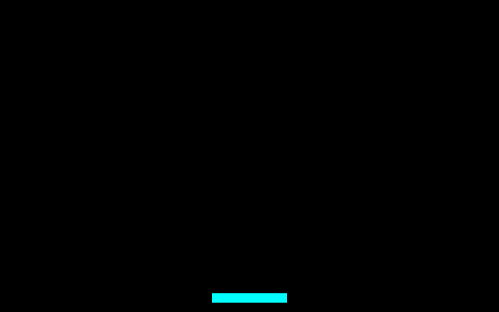
Passo 2: la racchetta
# --- racchetta: prg32_gfx_rect(x, y, w, h, colore)
la t0, paddle_x
lw a0, 0(t0) # a0 = x, letta dalla memoria
li a1, PADDLE_Y # a1 = y
li a2, PADDLE_W # a2 = larghezza
li a3, PADDLE_H # a3 = altezza
li a4, CYAN # a4 = colore
call prg32_gfx_rect
Schermata vera: questo passo, compilato ed eseguito
Cinque argomenti in cinque registri: x, y, larghezza, altezza, colore. La x arriva dalla memoria: è stato.
Notes:
Source: workshops/EST-Napoli_Innovation_Festival/asm/passo2_racchetta.S

Slide 36
Lo stato vive in memoria
.section .data
paddle_x: .word 136
1
Una parola di 32 bit con un nome
2
Valore iniziale: 136
3
136 + 48/2 = 160: la racchetta è al centro
Notes:
Source: workshops/EST-Napoli_Innovation_Festival/asm/passo2_racchetta.S

Slide 37
Prova il passo 2
1
./prova.sh asm 2
Passo 2 | circa 4 min
Risultato atteso
2
Cambia il valore iniziale di paddle_x in 0, poi in 272
3
Cambia PADDLE_W in 96: che succede con x = 272?
Una racchetta ciano in basso. Con x = 272 e larghezza 96 esce dallo schermo: nessuno glielo impedisce, per ora.
Notes:
Schermata vera: questo passo, compilato ed eseguito: workshops/EST-Napoli_Innovation_Festival/asm/expected/passo2_racchetta.png

Slide 38
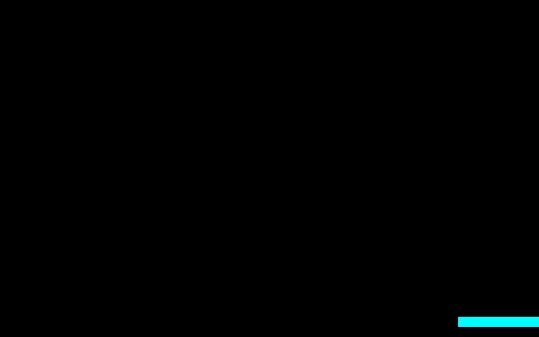
Passo 3: i pulsanti
# --- racchetta: leggi i pulsanti, muovi, resta nello schermo
call prg32_input_read # a0 = maschera dei pulsanti premuti
la t1, paddle_x
lw t2, 0(t1) # t2 = paddle_x (carica)
andi t3, a0, BTN_LEFT # isola il bit SINISTRA
beqz t3, 1f
addi t2, t2, -PADDLE_SPEED
1: andi t3, a0, BTN_RIGHT # isola il bit DESTRA
beqz t3, 2f
addi t2, t2, PADDLE_SPEED
2: bgez t2, 3f # x < 0 ? allora x = 0
li t2, 0
3: li t3, PADDLE_MAX
ble t2, t3, 4f # x > 272 ? allora x = 272
mv t2, t3
Schermata vera: questo passo, compilato ed eseguito
Carica, calcola, memorizza. andi isola un bit, beqz salta se è zero. Poi due controlli tengono x tra 0 e 272.
Notes:
Source: workshops/EST-Napoli_Innovation_Festival/asm/passo3_input.S

Slide 39
Prova il passo 3
1
./prova.sh asm 3
Passo 3 | circa 5 min
Risultato atteso
2
Tieni premuto DESTRA finché la racchetta si ferma
3
Cambia PADDLE_SPEED da 4 a 12 e riprova
La racchetta segue i tasti e si ferma al bordo (schermata: DESTRA tenuto per 40 fotogrammi). Senza il controllo esce a sinistra.
4
Togli le due righe dopo l'etichetta 2: e ora?
Notes:
Schermata vera: questo passo, compilato ed eseguito: workshops/EST-Napoli_Innovation_Festival/asm/expected/passo3_input.png

Slide 40
Domanda
a0 vale 18 (binario 0001 0010). Quali pulsanti sono premuti?
SINISTRA e DESTRA
DESTRA e A
A
B
SU e B
Solo A
C
D
Notes:
Answer: B. 18 = 16 + 2: bit 4 (A) e bit 1 (DESTRA).

Slide 41
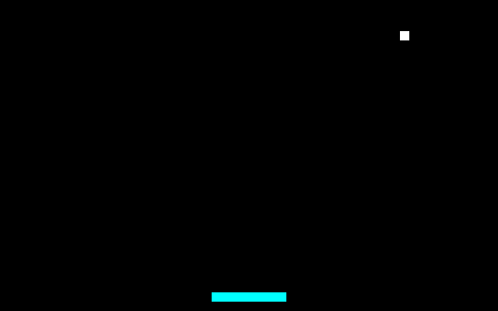
Passo 4: la pallina si muove
# --- pallina: x = x + dx, rimbalzo sui muri laterali
la t1, ball_x
lw t2, 0(t1)
la t3, ball_dx
lw t4, 0(t3)
add t2, t2, t4
bgez t2, 5f # muro sinistro
li t2, 0
neg t4, t4
5: li t5, BALL_MAX_X
ble t2, t5, 6f # muro destro
mv t2, t5
neg t4, t4
6: sw t2, 0(t1)
Schermata vera: questo passo, compilato ed eseguito
Posizione più velocità. Ai muri: rimetti la pallina sul bordo e cambia segno alla velocità con neg.
Notes:
Source: workshops/EST-Napoli_Innovation_Festival/asm/passo4_pallina.S

Slide 42
Passo 4: il soffitto e il fondo
# --- pallina: y = y + dy, rimbalzo sul soffitto
la t1, ball_y
lw t2, 0(t1)
la t3, ball_dy
lw t4, 0(t3)
add t2, t2, t4
bgez t2, 7f
li t2, 0
neg t4, t4
7: sw t2, 0(t1)
sw t4, 0(t3)
li t5, SCREEN_H
blt t2, t5, 8f # pallina ancora in campo?
call reset_ball # persa: si ricomincia dal centro
1
Il soffitto fa rimbalzare
2
Sotto y = 200 la pallina è persa
3
reset_ball la rimette al centro
Notes:
Source: workshops/EST-Napoli_Innovation_Festival/asm/passo4_pallina.S

Slide 43
Prova il passo 4
1
./prova.sh asm 4
Passo 4 | circa 5 min
Risultato atteso
2
Guarda dove rimbalza e dove no
3
In reset_ball cambia la velocità: dx = 3, dy = -1
La pallina rimbalza su tre lati, attraversa la racchetta e ricomincia dal centro.
4
Prova dx = 0: che traiettoria fa?
Notes:
Schermata vera: questo passo, compilato ed eseguito: workshops/EST-Napoli_Innovation_Festival/asm/expected/passo4_pallina.png

Slide 44
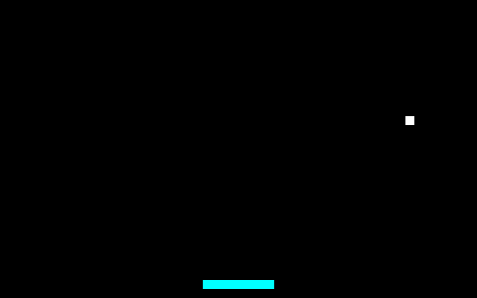
Passo 5: l'urto con la racchetta
# --- la pallina tocca la racchetta?
la t0, ball_x
lw a0, 0(t0) # a0..a3 = rettangolo della pallina
la t0, ball_y
lw a1, 0(t0)
li a2, BALL_SIZE
li a3, BALL_SIZE
la t0, paddle_x
lw a4, 0(t0) # a4..a7 = rettangolo della racchetta
li a5, PADDLE_Y
li a6, PADDLE_W
li a7, PADDLE_H
call prg32_sprite_hitbox # a0 != 0 se i due rettangoli si toccano
beqz a0, no_paddle_hit
la t0, ball_dy
lw t1, 0(t0)
blez t1, no_paddle_hit # rimbalza solo se sta scendendo
neg t1, t1
sw t1, 0(t0)
Schermata vera: questo passo, compilato ed eseguito
Otto argomenti: il rettangolo della pallina in a0-a3, quello della racchetta in a4-a7. La risposta torna in a0.
Notes:
Source: workshops/EST-Napoli_Innovation_Festival/asm/passo5_rimbalzo.S

Slide 45
Perché "solo se sta scendendo"
1
La pallina può restare sovrapposta alla racchetta per più fotogrammi
2
Se invertissimo la velocità ogni volta, tremerebbe sul posto
3
blez t1 salta l'inversione se dy è già negativa (sta salendo)
4
Un urto, un rimbalzo

Slide 46
Prova il passo 5
1
./prova.sh asm 5
Passo 5 | circa 5 min
Risultato atteso
2
Tieni viva la pallina per cinque rimbalzi
3
Cancella la riga con blez e colpisci la pallina di lato
Ora si gioca: la racchetta rimanda la pallina verso l'alto.
4
Rimetti la riga
Notes:
Schermata vera: questo passo, compilato ed eseguito: workshops/EST-Napoli_Innovation_Festival/asm/expected/passo5_rimbalzo.png

Slide 47
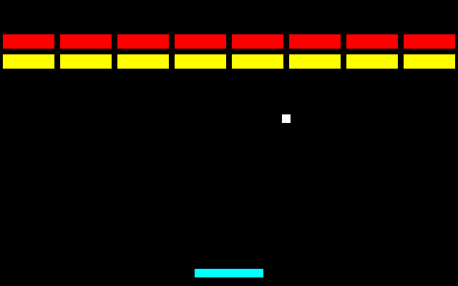
Passo 6: sedici mattoncini, un ciclo
# --- mattoncini
li s0, 0
draw_brick_loop:
la t0, bricks
add t0, t0, s0
lbu t1, 0(t0)
beqz t1, draw_brick_next # distrutto: non si disegna
andi t2, s0, 7
li t3, BRICK_PITCH_X
mul a0, t2, t3
addi a0, a0, 2 # a0 = x
srli t2, s0, 3
li t3, BRICK_PITCH_Y
mul a1, t2, t3
addi a1, a1, BRICK_TOP # a1 = y
li a2, BRICK_W
li a3, BRICK_H
li a4, RED # riga 0 rossa
beqz t2, 1f
li a4, YELLOW # riga 1 gialla
1: call prg32_gfx_rect
Schermata vera: questo passo, compilato ed eseguito
s0 conta da 0 a 15. Colonna = indice AND 7, riga = indice diviso 8. s0 sopravvive alle call: per questo lo salviamo.
Notes:
Source: workshops/EST-Napoli_Innovation_Festival/asm/passo6_mattoncini.S

Slide 48
Un indice, due coordinate
1
16 mattoncini in fila nella memoria: un byte ciascuno
13 = 1101
2
colonna = indice AND 7: gli ultimi tre bit (0..7)
3
riga = indice spostato a destra di 3 bit (0..1)
4
x = 2 + colonna x 40, y = 24 + riga x 14
riga 1, colonna 5
5
Con potenze di due, dividere è spostare bit

Slide 49
Prova il passo 6
1
./prova.sh asm 6
Passo 6 | circa 4 min
Risultato atteso
2
Cambia YELLOW con CYAN nel ciclo di disegno
3
Cambia BRICK_PITCH_Y in 20
Due righe di mattoncini, rossa e gialla. Sono solo disegnati: manca ancora la regola dell'urto.
4
La pallina li attraversa: perché?
Notes:
Schermata vera: questo passo, compilato ed eseguito: workshops/EST-Napoli_Innovation_Festival/asm/expected/passo6_mattoncini.png

Slide 50
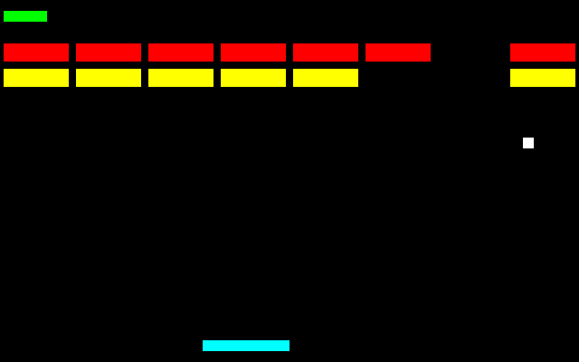
Passo 7: colpire i mattoncini
# --- la pallina tocca un mattoncino?
li s0, 0 # s0 = indice del mattoncino (0..15)
brick_loop:
la t0, bricks
add t0, t0, s0
lbu t1, 0(t0) # 1 = presente, 0 = distrutto
beqz t1, brick_next
la t0, ball_x
lw a0, 0(t0)
la t0, ball_y
lw a1, 0(t0)
li a2, BALL_SIZE
li a3, BALL_SIZE
andi t2, s0, 7 # colonna = indice AND 7 (0..7)
li t3, BRICK_PITCH_X
mul a4, t2, t3
addi a4, a4, 2 # x = 2 + colonna * 40
srli t2, s0, 3 # riga = indice / 8 (0..1)
li t3, BRICK_PITCH_Y
mul a5, t2, t3
addi a5, a5, BRICK_TOP # y = 24 + riga * 14
li a6, BRICK_W
Schermata vera: questo passo, compilato ed eseguito
Lo stesso ciclo, ma con prg32_sprite_hitbox: per ogni mattoncino presente, la pallina lo tocca?
Notes:
Source: workshops/EST-Napoli_Innovation_Festival/asm/passo7_punti.S

Slide 51
Passo 7: quando lo colpisce
sb zero, 0(t0) # il mattoncino sparisce
la t0, ball_dy
lw t1, 0(t0)
neg t1, t1 # la pallina torna indietro
sw t1, 0(t0)
la t0, score
lw t1, 0(t0)
addi t1, t1, 1 # un punto
sw t1, 0(t0)
li a0, 0
li a1, 0
li a2, 76 # nota MIDI 76 = Mi acuto
li a3, 255
li a4, 40
call prg32_audio_note
j bricks_done # al massimo un mattoncino per fotogramma
1
sb scrive un byte: 0 = distrutto
2
La pallina inverte dy
3
score cresce di 1
4
Una nota: cinque argomenti
5
j esce dal ciclo
Notes:
Source: workshops/EST-Napoli_Innovation_Festival/asm/passo7_punti.S

Slide 52
Prova il passo 7
1
./prova.sh asm 7
Passo 7 | circa 5 min
Risultato atteso
2
Distruggi quattro mattoncini e guarda la barra verde
3
Cambia la nota 76 in 84: più acuta o più grave?
I mattoncini spariscono, la barra verde cresce di 8 pixel per punto, ogni urto suona.
4
Cambia slli a2, t1, 3 in slli a2, t1, 4
Notes:
Schermata vera: questo passo, compilato ed eseguito: workshops/EST-Napoli_Innovation_Festival/asm/expected/passo7_punti.png

Slide 53

Passo 8: vittoria
# --- vittoria: tutti i mattoncini distrutti -> nuova partita
la t0, score
lw t1, 0(t0)
li t2, BRICK_COUNT
blt t1, t2, update_end
call breakout_init
update_end:
Schermata vera: questo passo, compilato ed eseguito
Se score è arrivato a 16 richiamiamo init: mattoncini, pallina e punteggio tornano come all'inizio.
Notes:
Source: workshops/EST-Napoli_Innovation_Festival/asm/passo8_vittoria.S

Slide 54
Prova il passo 8
1
./prova.sh asm 8
Passo 8 | circa 5 min
Risultato atteso
2
Per vincere in fretta: nel blocco vittoria cambia li t2, BRICK_COUNT in li t2, 3
3
Distruggi tre mattoncini: il muro ricompare
Il gioco completo: 307 righe di assembly, circa 3,5 KiB di cartuccia.
4
Rimetti BRICK_COUNT e gioca una partita vera
Notes:
Schermata vera: questo passo, compilato ed eseguito: workshops/EST-Napoli_Innovation_Festival/asm/expected/passo8_vittoria.png

Slide 55
05
Sfide finali
Adesso il gioco è vostro

Slide 56
Scegline una
1
Più difficile
2
Più colorato
Racchetta più stretta, pallina più veloce. Attenzione: la larghezza compare in più punti.
Cambia i colori usando RGB565: prova 0xF81F e 0xFD20.
3
Tre vite
4
Più mattoncini
Una variabile lives: si perde una vita quando la pallina cade. A zero si ricomincia.
Una terza riga: cambia BRICK_COUNT e controlla dove si usa il numero 16.

Slide 57
Che cosa abbiamo imparato
1
Un gioco è stato + regole + disegno, ripetuti a ogni fotogramma
2
Lo schermo è una griglia, i colori e i pulsanti sono bit
3
Un urto è un confronto tra rettangoli
4
In assembly ogni cosa è: carica, calcola, memorizza, salta
5
Il processore che lo esegue è aperto: RISC-V

Slide 58
Lo stesso gioco, a tre altezze
Blocchi
C
Assembly
Codice macchina
if button LEFT pressed
if (input & PRG32_BTN_LEFT)
andi t3, a0, 1 / beqz
32 bit per istruzione
Nella cartella del laboratorio ci sono tutte e tre le versioni, passo per passo. Sono lo stesso gioco: provate a confrontarle.

Slide 59
E adesso?
Per continuare
Dove trovare tutto
Gioca e modifica: tutti i passi sono nella cartella del laboratorio
Prova le altre due versioni dello stesso gioco: assembly, C, blocchi
Pubblica il tuo gioco sul Cartridge Store (con un docente come editor)
Costruisci la tua PRG32: una scheda ESP32-C6, uno schermo, un joystick
PRG32: github.com/riscv-prg32/PRG32
Cartridge Store: store.prg32.uniparthenope.it
Construction Kit e PRG32-QT: github.com/riscv-prg32
Libro: Playing with RISC-V (github.com/riscv-prg32/Playing-with-RISC-V_PRG32_textbook)
Università degli Studi di Napoli "Parthenope"

